Slide 1
GitHub
ウェブサイトの概要

Slide 2
GitHub Repository
GitHub Repository - Code
コードやドキュメントなど、プロジェクトに関連するすべてのファイルを保持するコンテナです。
GitHubに保存されているすべてのファイルは、gitでバージョン管理されています
リポジトリはしばしば「リポ」と短縮されて呼ばれます
README.md
リポジトリの下部に表示される、プロジェクトの紹介などを表示するためのファイルです
Notes:
プロジェクトの紹介やSummary
リポジトリはしばしば「レポ」に短絡されます
これ前にも紹介あったけどmもう一回紹介する認識でok?

Slide 3
GitHub Issues & Pull Request
Issues
ユーザーがリポジトリの内容に関して議論する場所
課題をユーザーに割り当て、ラベルを追加して読みやすくすることができます
Pull Request
ユーザーがリポジトリに変更を加えたいときに使われます
例：README.md ファイルを新しく追加したい時

Slide 4



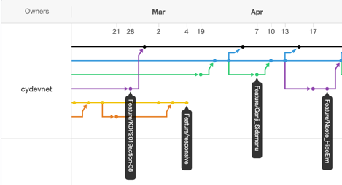
GitHubの概要
Project boards ：KANBAN形式でのタスクボードです
Wiki：関連するプロジェクトドキュメントの作成と保存ができます
Insight：リポジトリの分析ツール：
Network グラフ：コミットとブランチをタイムラインで視覚化します
Pulse ：進行中、あるいは完了したタスクを表示します

Slide 5
GitHubのパーツ
Branch
コードの代替タイムライン
例：マスター、開発、機能/ xxx
Commit
ファイルの変更をリポジトリに保存する
Pull Request
提案している変更を他の人と共有する
Merge Pull Request
実際にブランチ（マスターなど）を変更して更新し、
Notes:
ここは何を表している？

Slide 6
Git Command-Line Cheat Sheet

Slide 7
Create a Repository
Command | Description
git init | ローカルリポジトリを作成します
git clone [url] | GitHub(リモートリポジトリ)からリポジトリをクローン(ダウンロード)します
git remote add origin [url] | ローカルリポジトリをGitHub(リモートリポジトリ)に接続します
URL例 = https://github.com/user/repo
https://github.github.com/training-kit/downloads/ja/github-git-cheat-sheet/
Notes:
https://github.github.com/training-kit/downloads/ja/github-git-cheat-sheet/
ローカルリポジトリをGitHubのリモートリポジトリに接続します

Slide 8
Branches
Command | Description
git status | コミット可能なすべての新規または変更のあるファイルを一覧で表示します
git branch [branch-name] | 新規ブランチを作成します
git branch -d [branch] | 指定されたブランチを削除します
git checkout [branch] | 指定されたブランチに移動します
git merge [branch] | 指定されたブランチを現在のブランチにマージします
Notes:
https://github.github.com/training-kit/downloads/github-git-cheat-sheet/
Git status –v
-v要る？
作業ディレクトリとステージングエリアを表示します

Slide 9
Sync Changes Between Local & Remote
Command | Description
git fetch [remote] [branch] | GitHub(リモートリポジトリ)から最新情報をローカルリポジトリへダウンロードします
git push [remote] [branch] | ローカルリポジトリのコミットをGitHub(リモートリポジトリ)にアップロード(プッシュ)します
git pull [remote] | GitHubの変更履歴をローカルにダウンロードします

Slide 10
Snapshotting
Command | Description
git add [file] | 作業ディレクトリからステージングエリアへfileを追加します
git status | コミット可能なすべての新規または変更のあるファイルを一覧で表示します
git add -A | 新規及び変更されたすべてのファイルをステージングエリアに追加します
git commit -m "[message]" | メッセージと共に、リポジトリへ変更を記録します
git rm -r [file] | Gitの管理対象からファイルまたはディレクトリを削除する
Notes:
作業ディレクトリからステージングエリアへ追加するコマンド

Slide 11
Make Changes
Command | Description
git log | コミット履歴を一覧で表示します
git log --follow [file] | 名前の変更を含む指定したファイルのバージョン履歴の一覧を表示します
git diff [branch A] [branch B] | ２つのブランチ間の差分を表示します
git show [commit] | 指定されたコミットのメタ情報と変更内容を表示します
Notes:
Git log –followこれってどういうコマンド？

Slide 12
Redo Commits
Command | Description
git reset [commit] | 指定したcommitの状態まで強制的に戻します
git revert [commit] | 指定したcommitを取り消すためにコマンドです
git revert HEAD | 直前のコミットを取り消すための新しいコミットを作成します

Slide 13
Appendix

Slide 14
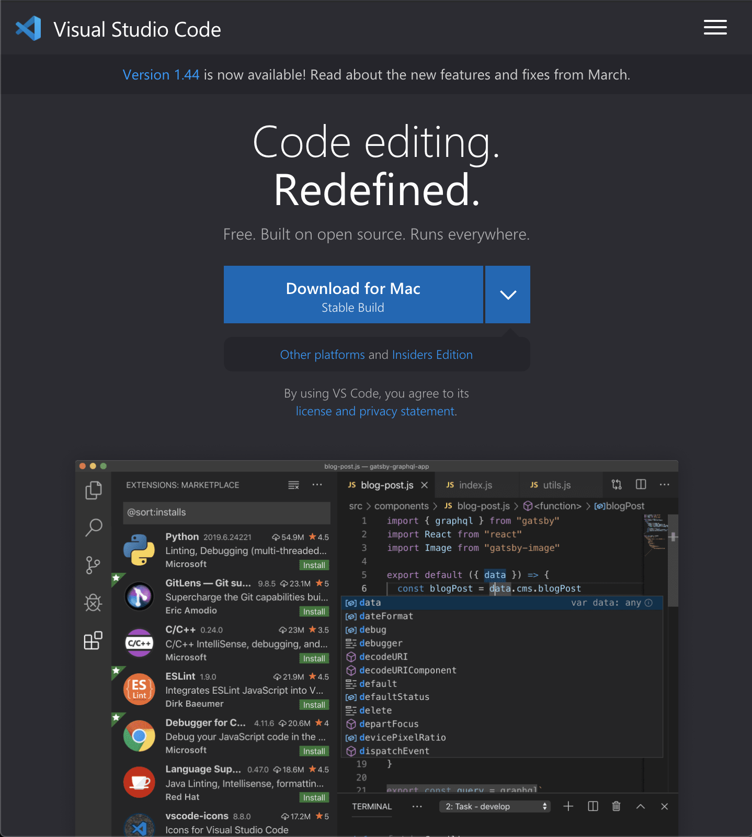
Visual Studio Code + Command Line
Visual Studio Code Download Link :
code.visualstudio.com
コマンドラインからVS Code を実行する
VS Codeを開く
Command Paletteを開く
Command + Shift + P
Shellと入力して & Shell Command : Install code in PATHを選択する
Terminalを再起動する
Code . と入力することでVSCodeが開きます

